Slide 1
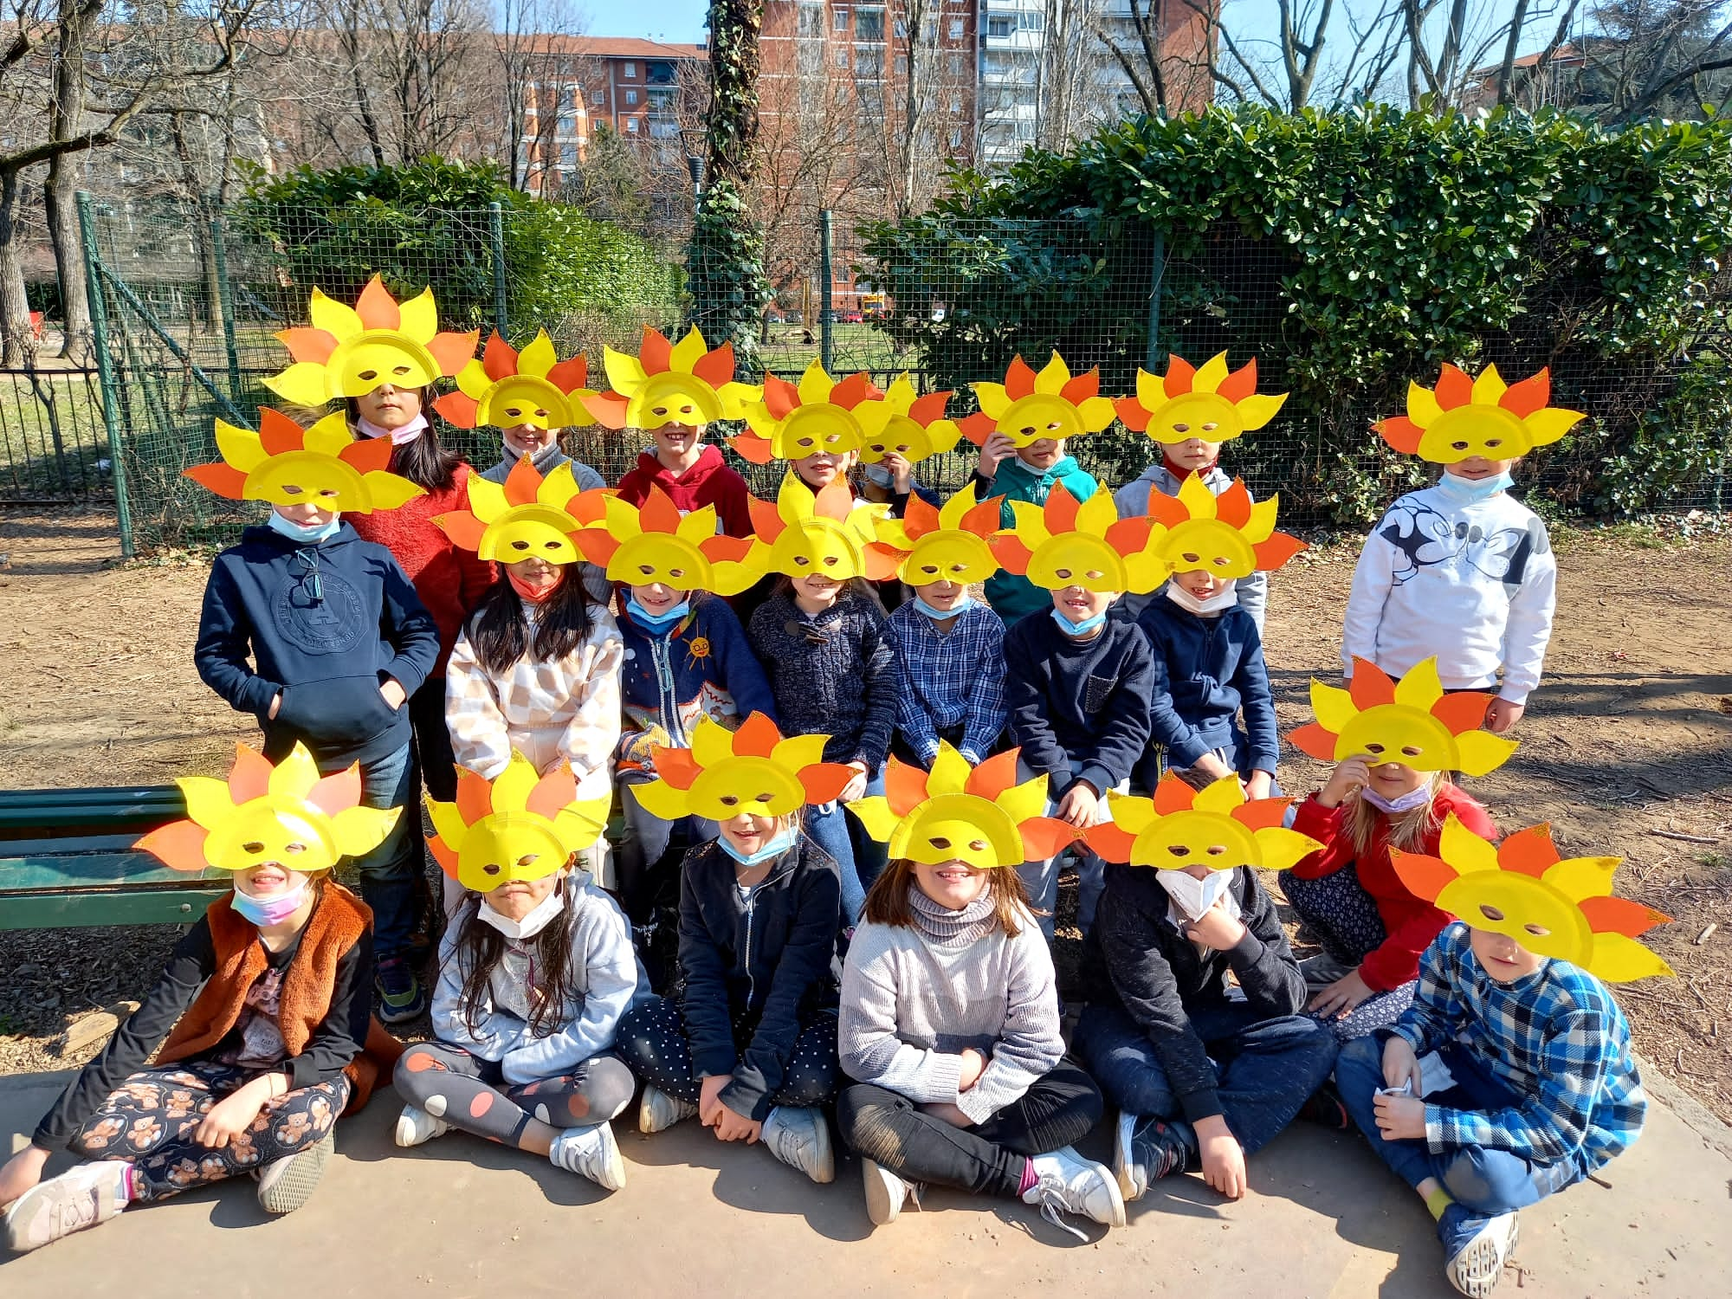
Viva il Carnevale
Classe seconda A scuola Primaria B.Munari

